Slide 1
Estudo sobre o
Programa Bolsa-Família
Bruno Medeiros Fonseca

Slide 2
Coleta de dados
Obtive os dados do Portal de Transparência do Governo Federal, referentes aos pagamentos do Programa Bola Família realizados no mês de Junho dos anos de 2011 e 2016;
Obtive os dados referentes a população de cada município brasileiro, através dos dados do último Censo realizado pelo IBGE (2010).
Para cruzar os dados entre IBGE e governo, foi necessário realizar o tratamento dos dados:
Os códigos numéricos que identificam os municípios são diferentes;
Os nomes dos municípios apresentavam diferenças entre os sistemas.

Slide 3
Tratamento dos dados
O sistema do governo não utiliza acentos, para relacionar os dados precisei remover os acentos da lista do IBGE
Utilizei a distância de Levenshtein, para relacionar os nomes dos municípios, como nos exemplos abaixo. Foram 58 casos:
“Armação de Búzios” vs “Armação dos Búzios”
“Ilha de Itamaraca” vs “Itamaraca”
“Cerro-Cora” vs “Cerro-Cora”
Foram criados 5 municípios no país após o Censo. Ignorei os dados destes para simplificar.
10 municípios mudaram de nome, realizei busca manualmente na Wikipedia para identifica-los e os corrigi.
Através de um blog, obtive a lista de coordenadas geográficas de 98% dos municipios.

Slide 4
Análise dos dados
Total de repasses em Jun/2016: R$ 2.237.424.572,00
A valor médio pago por pessoa é de R$ 161,55 (13.849.866 pessoas)

Slide 5
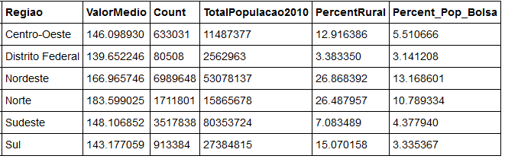
Análise dos dados
Tabela resumida, por região do país:

Slide 6
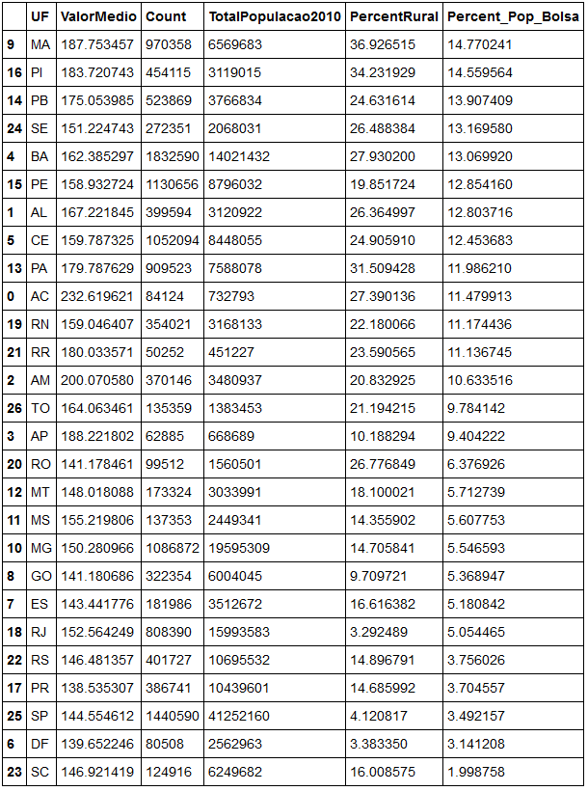
Análise dos dados
Tabela resumida por estado (UF)

Slide 7
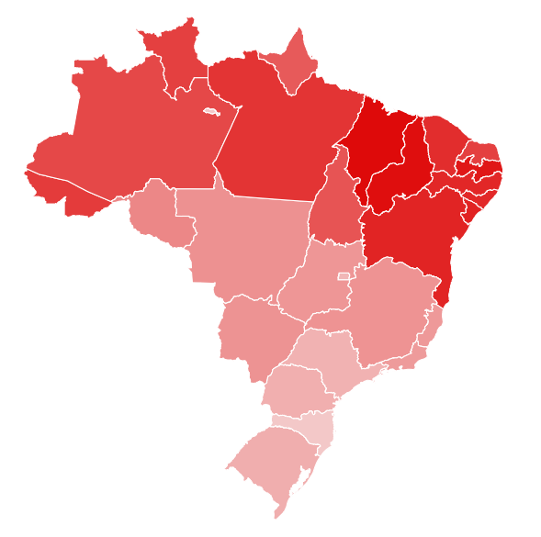
Visualização dos dados
Com base no percentual da população que recebe o Bolsa-Família, por estado, foi criado o mapa ao lado.
A escala de cores varia de 1% a 15% (quanto mais escuro, maior é o percentual).

